Slide 1


Applied Data Science:
Smart Building

Slide 2
Inhoudsopgave:
Interview Arie Taal
Revit (Open Bim)
Rule Based System
Deep Learning
Bayesian Belief Network
Planning

Slide 3
Interview Arie Taal
Docent werktuigbouwkunde
Onderdeel lectoraat Laure Itard
Informatie over bayesian model

Slide 4
Revit (Open Bim)
Opdracht van Stephan van Berkel
Model bouwen van De Haagse Hogeschool in delft.
Mogelijkheden bekijken
‘IFC is bedoeld om modelinformatie uit te wisselen over bijvoorbeeld echte wanden, deuren en ramen met al hun eigenschappen’.

Slide 5
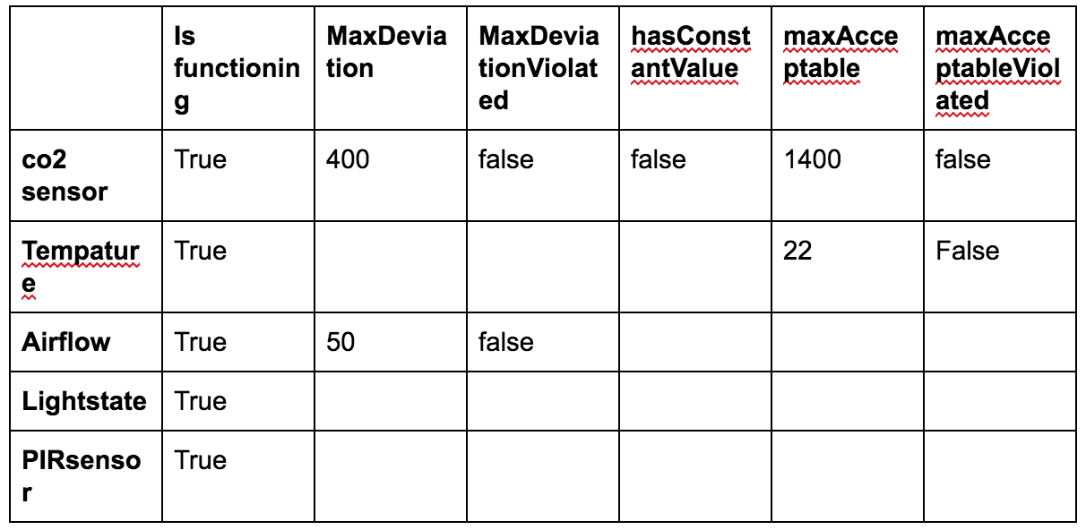
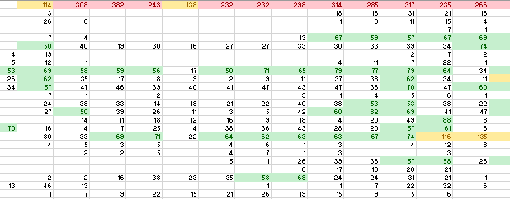
Rule Based System:
Scenario’s schetsen
Database opgezet voor Saw
Server in delft met sensordata

Slide 6
Deep Learning & Pattern Recognition:
Zorgen dat niet vrije dagen als anomalie worden gezien
Meer kennis aan het vergaren
(Introductie met opzet neural networks)
(Deep learning Python)
(Recurrent neural networks)

Slide 7
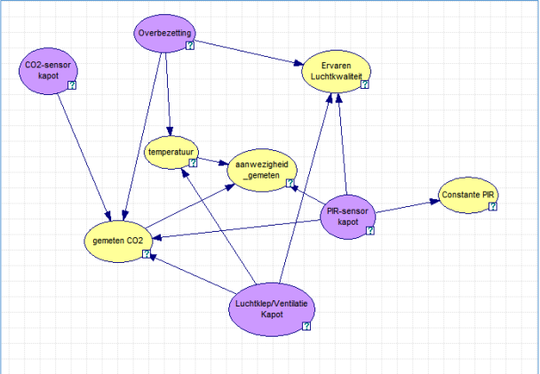
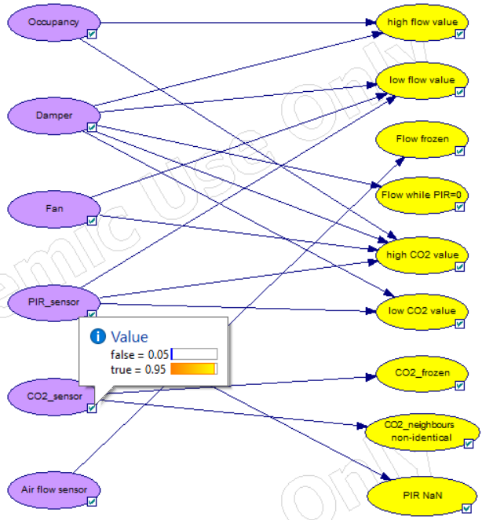
Bayesian belief network:
Startwaarden (kansen) zijn accurater
Relaties tussen resultaten en symptomen zijn beter
Meer resultaten

Slide 8
Planning:
Testen Rule based system met server
Neural Network bouwen
Nieuw BBN model testen

Slide 9
Vragen?

